Slide 1
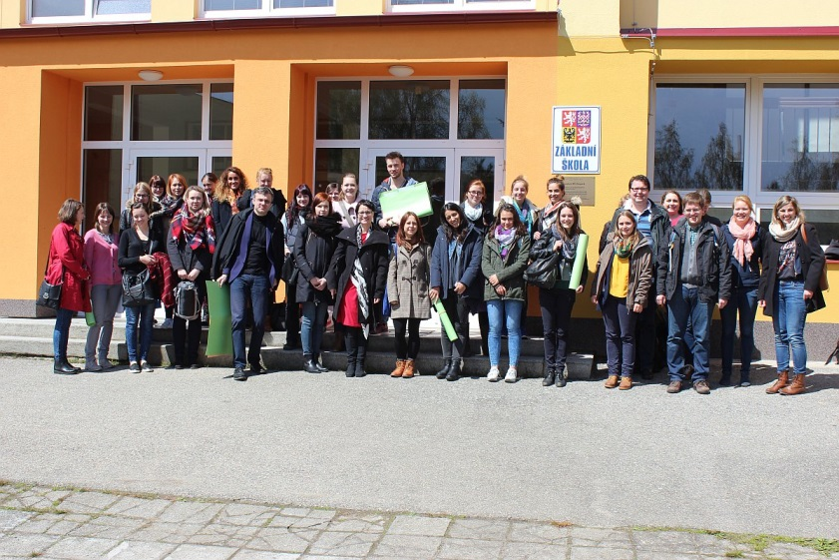
Studentská inovace praxí
Ausflug nach Passau
Lenka Andraschková
Markéta Machová
Kateřina Novotná

Slide 2
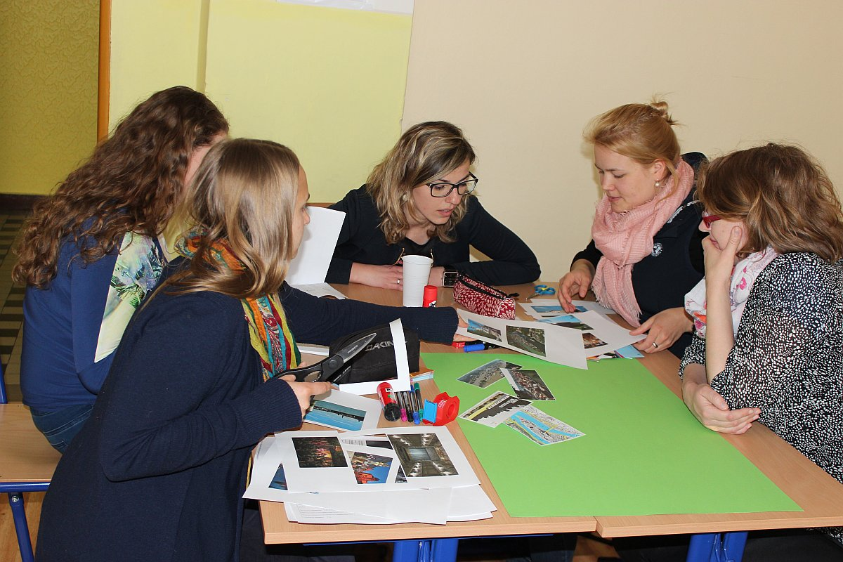
Výuka
Výuka se konala 29.4.2016
V německém jazyce
Probíhala na základních školách: - ZŠ Máj 1 - ZŠ Dukelská - ZŠ Rožnov
V sedmi třídách
Pro 9. ročníky

Slide 3
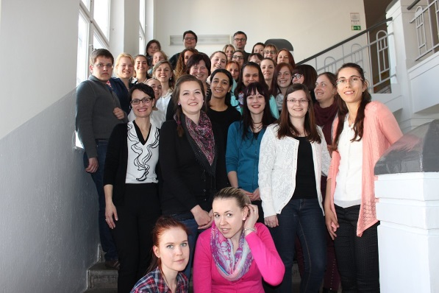
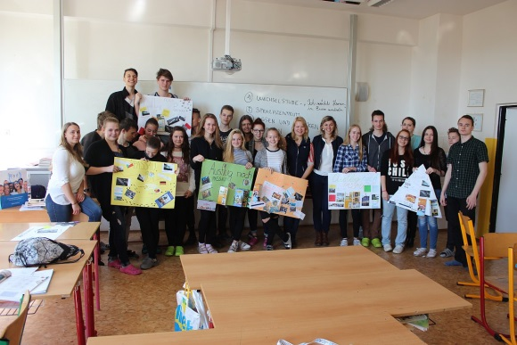
Plánování výletu
2 vyučovací hodiny
Žáci plánovali výlet do Pasova
Jejich úkolem bylo zajistit vše potřebné (ubytování, stravu, výměnu peněz, program a cestu)
Jako výstup práce vytvořili žáci plakát, který následně prezentovali ostatním

Slide 4
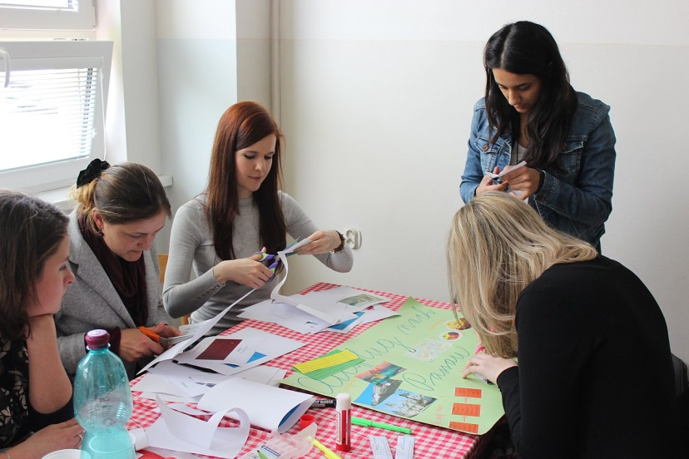
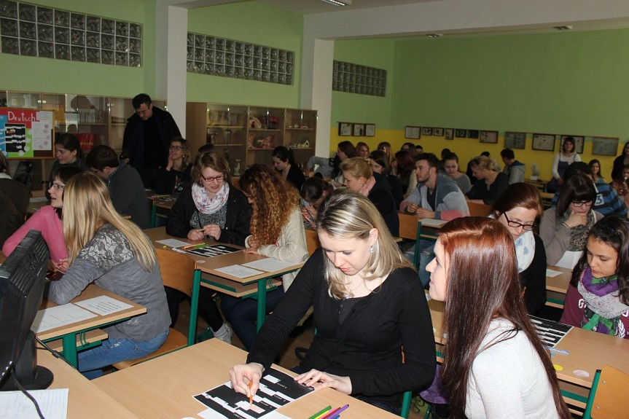
Průběh hodiny
Stationenlernen
6 stanovišť: - Směnárna - Cesta - Restaurace - Hotel - Infocentrum - Sprachzentrum

Slide 5
Směnárna

Slide 6
Cesta

Slide 7
Stravování

Slide 8
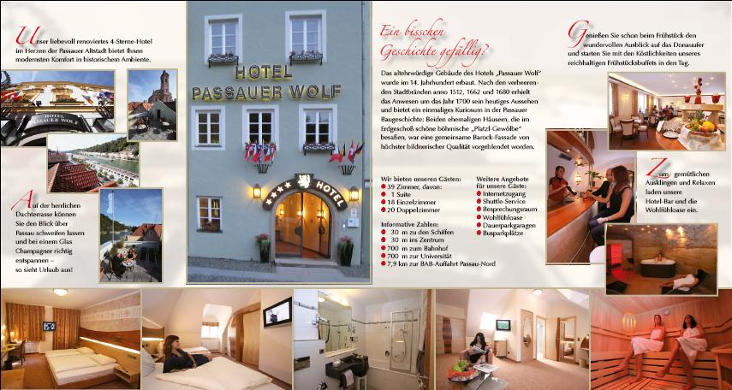
Ubytování

Slide 9
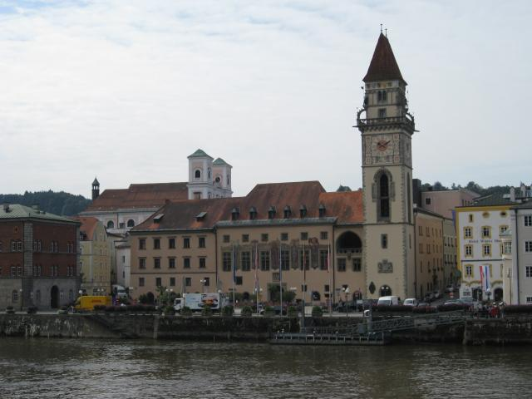
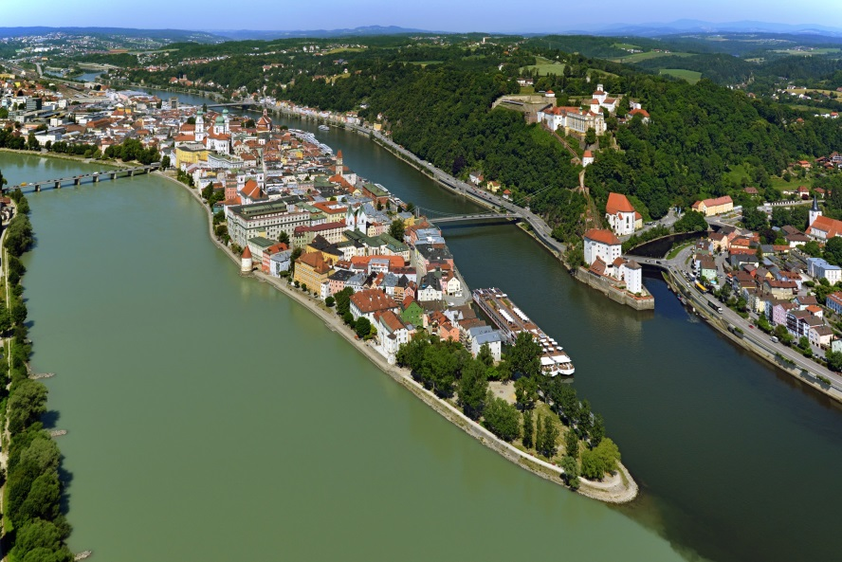
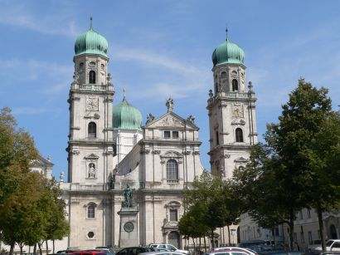
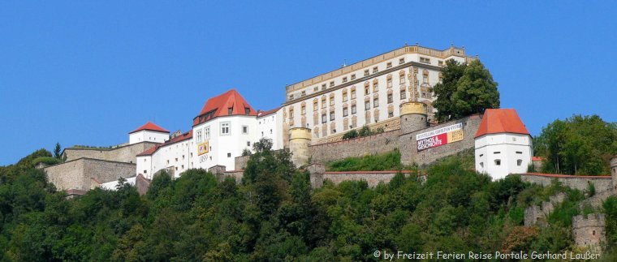
Infocentrum

Slide 10
Sprachzentrum

Slide 11
Inovace
Intenzivní proces učení- Stationenlernen
Reálná situace a materiály
Žáci přebírají zodpovědnost za vlastní proces učení

Slide 12
Fotky z hodin

Slide 19
Děkujeme za pozornost

